Slide 1
Eylül Ayı İhracat Verileri
Basın Toplantısı
Van – 1 Ekim 2014

Slide 2
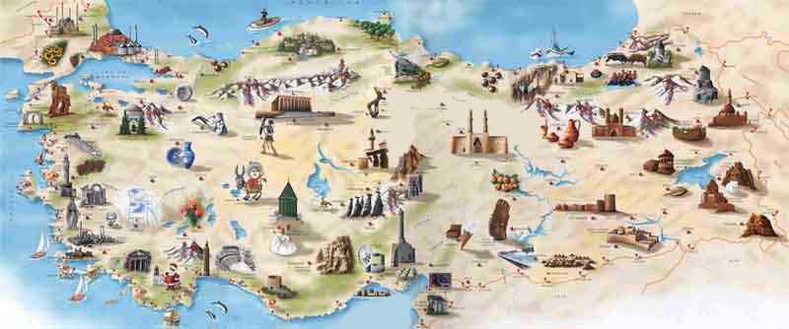
TÜRKİYE İHRACAT MARATONUMUZ DEVAM EDİYOR..
BUGÜNE KADAR 60 FARKLI İLİMİZDE* ve 15 FARKLI İLÇEMİZDE
TOPLAM 117 BASIN TOPLANTISI DÜZENLEDİK
İhracat Basın Açıklaması için Talepte Bulunan İl ve İlçeler
Giresun, Kayseri, Adana, Akçakoca-Düzce,
Sinop, Yozgat, Konya, Ankara, Aydın, Burdur
* Not: Bazı illerimizde birden fazla sayıda basın toplantısı gerçekleştirilmiştir.

Slide 3
2014 EYLÜL AYI
İHRACAT RAKAMLARI (’000 $)
 | EYLÜL
SEKTÖRLER | 2013 | 2014 | Değ. (%) | Pay (14)(%)
I. TARIM | 1.831.277 | 1.907.433 | 4,2 | 14,3
A. BİTKİSEL ÜRÜNLER | 1.257.996 | 1.325.413 | 5,4 | 10,0
B. HAYVANSAL ÜRÜNLER | 171.163 | 192.718 | 12,6 | 1,4
C. AĞAÇ VE ORMAN ÜRÜNLERİ | 402.117 | 389.302 | -3,2 | 2,9
II. SANAYİ | 10.212.671 | 10.999.639 | 7,7 | 82,7
A. TARIMA DAYALI İŞLENMİŞ ÜRÜNLER | 1.111.887 | 1.227.409 | 10,4 | 9,2
B. KİMYEVİ MADDELER VE MAM. | 1.401.854 | 1.517.882 | 8,3 | 11,4
C. SANAYİ MAMULLERİ | 7.698.930 | 8.254.349 | 7,2 | 62,1
III. MADENCİLİK | 441.658 | 387.553 | -12,3 | 2,9
T O P L A M | 12.485.605 | 13.294.625 | 6,5 | 100,0

Slide 4
2014 EYLÜL AYI
ANA SEKTÖRLERİN KIRILIMLARI

Slide 5
2014 OCAK-EYLÜL DÖNEMİ
İHRACAT RAKAMLARI (‘000 $)
 | OCAK – EYLÜL
SEKTÖRLER | 2013 | 2014 | Değ. (%) | Pay (14)(%)
I. TARIM | 15.067.528 | 15.989.405 | 6,1 | 13,5
A. BİTKİSEL ÜRÜNLER | 10.428.449 | 10.914.066 | 4,7 | 9,2
B. HAYVANSAL ÜRÜNLER | 1.437.109 | 1.694.105 | 17,9 | 1,4
C. AĞAÇ VE ORMAN ÜRÜNLERİ | 3.201.971 | 3.381.233 | 5,6 | 2,9
II. SANAYİ | 87.973.452 | 93.323.728 | 6,1 | 78,9
A. TARIMA DAYALI İŞLENMİŞ ÜRÜNLER | 9.157.236 | 9.831.218 | 7,4 | 8,3
B. KİMYEVİ MADDELER VE MAM. | 12.871.967 | 13.404.563 | 4,1 | 11,3
C. SANAYİ MAMULLERİ | 65.944.250 | 70.087.910 | 6,3 | 59,3
III. MADENCİLİK | 3.790.253 | 3.547.664 | -6,4 | 3,0
T O P L A M (TİM) | 106.831.233 | 112.860.797 | 5,6 | 95,5
İhracatçı Birlikleri Kaydından Muaf İhracat* | 4.966.848 | 5.364.334 | 8,0 | 4,5
T O P L A M (TÜİK+TİM)* | 111.798.081 | 118.225.131 | 5,7 | 100,0
* Ocak-Ağustos dönemi için TUİK, Eylül ayı için sadece TİM mal ihracatı verileri kullanılmıştır.

Slide 6
SON 12 AYLIK DÖNEMDE
İHRACAT RAKAMLARI (‘000 $)
 | SON 12 AYLIK
SEKTÖRLER | 2012/2013 | 2013/2014 | Değ. (%) | Pay (14)(%)
I. TARIM | 20.569.130 | 22.263.036 | 8,2 | 14,1
A. BİTKİSEL ÜRÜNLER | 14.404.258 | 15.382.085 | 6,8 | 9,8
B. HAYVANSAL ÜRÜNLER | 1.916.119 | 2.245.151 | 17,2 | 1,4
C. AĞAÇ VE ORMAN ÜRÜNLERİ | 4.248.752 | 4.635.800 | 9,1 | 2,9
II. SANAYİ | 117.512.583 | 124.369.409 | 5,8 | 78,9
A. TARIMA DAYALI İŞLENMİŞ ÜRÜNLER | 12.234.989 | 13.199.517 | 7,9 | 8,4
B. KİMYEVİ MADDELER VE MAM. | 17.481.018 | 17.963.771 | 2,8 | 11,4
C. SANAYİ MAMULLERİ | 87.796.576 | 93.206.121 | 6,2 | 59,1
III. MADENCİLİK | 4.954.646 | 4.792.264 | -3,3 | 3,0
T O P L A M (TİM) | 143.036.358 | 151.424.709 | 5,9 | 96,0
İhracatçı Birlikleri Kaydından Muaf İhracat* | 8.311.021 | 6.230.211 | -25,0 | 4,0
T O P L A M (TÜİK+TİM)* | 151.347.380 | 157.654.920 | 4,2 | 100,0
* Son 12 aylık dönemde 11 ay için TUİK, son ay için sadece TİM mal ihracatı verileri kullanılmıştır.

Slide 7
2014 – EYLÜL AYINDA EN FAZLA
İHRACAT YAPAN İLK 5 SEKTÖR (‘000 $)
SIRA | SEKTÖRLER | 2013 | 2014 | DEĞ (%) | PAY (%)
1 | Otomotiv Endüstrisi | 1.955.643 | 1.959.784 | 0,2% | 14,7
2 | Hazırgiyim ve Konfeksiyon | 1.514.552 | 1.669.815 | 10,3% | 12,6
3 | Kimyevi Maddeler ve Mamulleri | 1.401.854 | 1.517.882 | 8,3% | 11,4
4 | Elektrik-Elektronik,Mak.ve Bil. | 1.034.167 | 1.093.298 | 5,7% | 8,2
5 | Çelik | 1.018.042 | 1.089.514 | 7,0% | 8,2
 | T O P L A M (TİM) | 12.485.605 | 13.294.625 | 6,5 | 100,0

Slide 8
2014 – EYLÜL AYINDA EN FAZLA
İHRACAT YAPILAN İLK 10 ÜLKE (‘000 $)
 | ÜLKE | 2013 | 2014 | % Değ
1 | ALMANYA | 1.147.350 | 1.295.540 | 12,9%
2 | İNGİLTERE | 890.023 | 887.097 | -0,3%
3 | IRAK | 1.012.747 | 875.741 | -13,5%
4 | ABD | 425.086 | 586.785 | 38,0%
5 | İTALYA | 558.951 | 583.275 | 4,4%
6 | FRANSA | 577.690 | 542.247 | -6,1%
7 | RUSYA | 621.631 | 533.736 | -14,1%
8 | İRAN | 219.368 | 481.042 | 119,3%
9 | İSPANYA | 374.379 | 428.269 | 14,4%
10 | MISIR | 183.395 | 356.599 | 94,4%
 | GENEL TOPLAM | 12.485.605 | 13.294.625 | 6,5

Slide 9
2014 – EYLÜL AYINDA EN FAZLA
İHRACAT YAPILAN İLK 10 ÜLKE (%Değ)
7. Rusya
-%14
2. İngiltere -%0,3
1. Almanya %13
4. ABD
%38
9. İspanya %14
6. Fransa
-%6
3. Irak
-%14
5. İtalya
%4
8.İran
%119
10. Mısır
%94

Slide 10
2014 – EYLÜL AYINDA EN FAZLA
İHRACAT YAPILAN İLK 5 ÜLKE GRUBU (‘000 $)
SIRA | ÜLKE GRUBU | 2013 | 2014 | DEĞ (%)
1 | AVRUPA BİRLİĞİ ÜLKELERİ | 5.482.427 | 5.900.230 | 8%
2 | ORTA DOĞU ÜLKELERİ | 2.350.266 | 2.492.582 | 6%
3 | BAĞIMSIZ DEVLETLER TOPLULUĞU | 1.644.488 | 1.615.073 | -2%
4 | AFRİKA ÜLKELERİ | 1.056.694 | 1.218.467 | 15%
5 | KUZEY AMERİKA SERBEST TİCARET | 497.092 | 666.748 | 34%
 | T O P L A M (TİM) | 12.485.605 | 13.294.625 | 6,5

Slide 11
2014 – EYLÜL AYINDA
EN ÇOK İHRACAT YAPAN İLK 10 İL (‘000 $)
 | İL | 2013 | 2014 | % Değ
1 | İSTANBUL | 5.517.280 | 6.024.002 | 9,2%
2 | BURSA | 1.137.899 | 1.139.645 | 0,2%
3 | KOCAELİ | 1.001.751 | 1.085.475 | 8,4%
4 | İZMİR | 734.173 | 722.830 | -1,5%
5 | ANKARA | 643.369 | 643.821 | 0,1%
6 | GAZİANTEP | 551.571 | 622.622 | 12,9%
7 | MANİSA | 376.105 | 402.185 | 6,9%
8 | DENİZLİ | 282.448 | 276.499 | -2,1%
9 | SAKARYA | 216.450 | 227.908 | 5,3%
10 | HATAY | 137.013 | 203.529 | 48,5%
68 | VAN | 1.961 | 2.282 | 16,4%
 | GENEL TOPLAM | 12.485.605 | 13.294.625 | 6,5

Slide 12
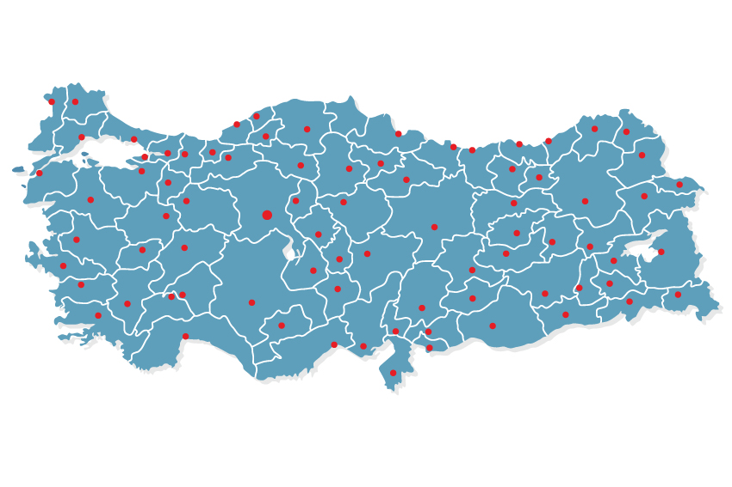
2014 – AĞUSTOS AYINDA EN FAZLA
İHRACAT YAPILAN İLK 10 İL (%Değ)
3. Kocaeli
%8
1. İstanbul
%9
9. Sakarya %5
2. Bursa
%0,2
5. Ankara
%0,1
7. Manisa %7
68. Van %16
4. İzmir
-%2
8. Denizli
-%2
6. Gaziantep
%13
10. Hatay
%49

Slide 13
1 Ekim 2014 – Van || TİM Eylül Ayı İhracat Verileri
Basın Toplantısı
Teşekkürler.
www.tim.org.tr | www.timtv.com.tr
twitter.com/turkihracat
facebook.com/IhracatcilarMeclisi

